Slide 1
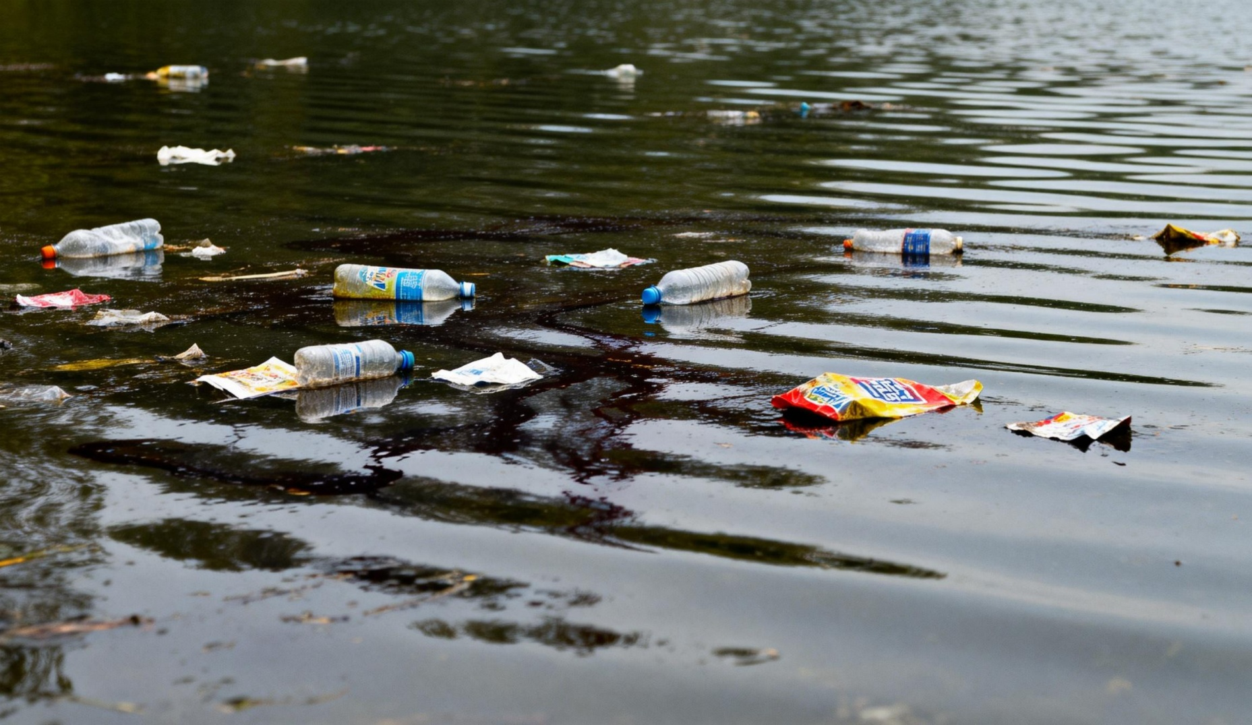
水面漂浮物垃圾的图像预处理
演讲人：计算机2301 乔利锋

Slide 2
A
数据预处理的任务
B
图像质量增强
目录
C
图像数量增强
D
图像输入统一处理

Slide 3
A
数据预处理的任务

Slide 4
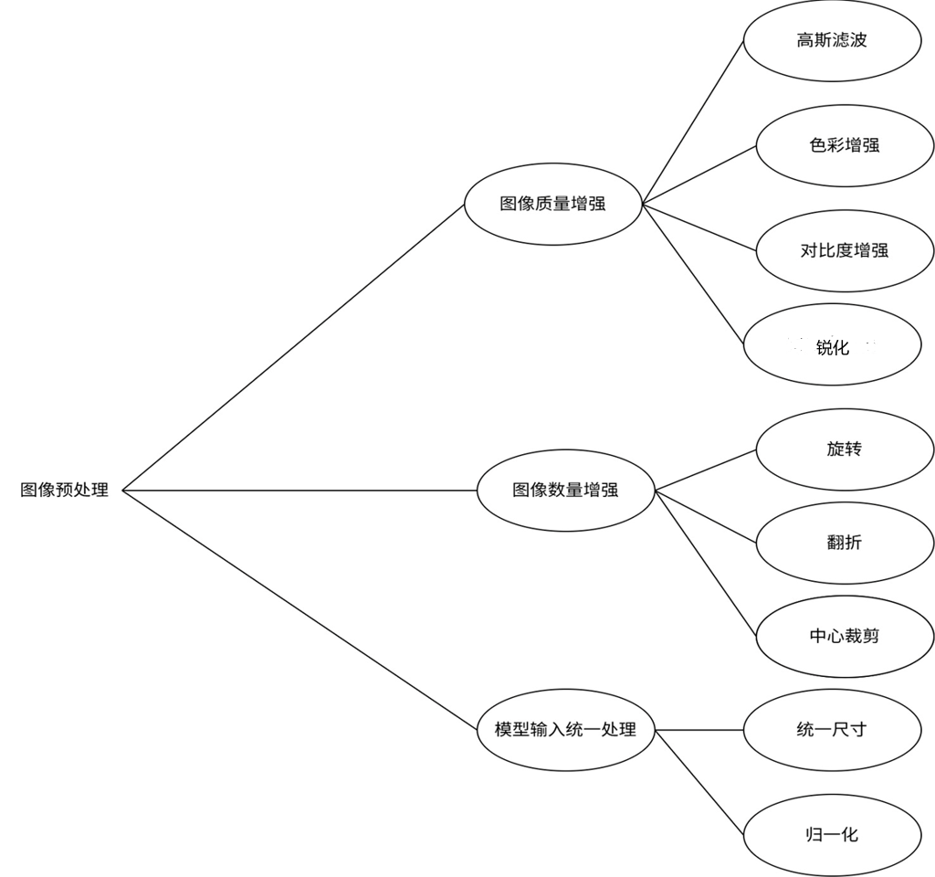



河南的古人文风景
1
数据预处理的任务

Slide 5
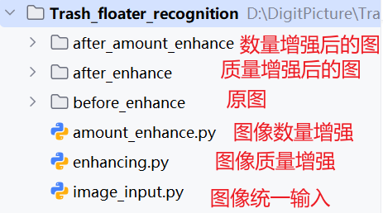
河南的古人文风景
1
数据预处理的代码结构

Slide 6
B
图像质量增强

Slide 7
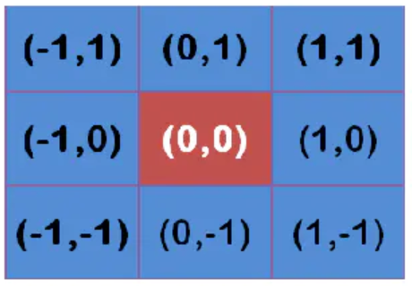
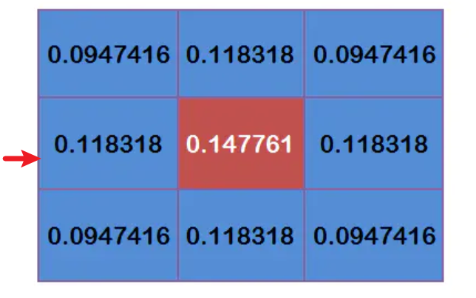

1
高斯滤波
给定卷积核大小，比如3*3，我们就可以获得它的相对位置矩阵
之后通过高斯滤波公式获得每个位置的权重，这些权重之和为1且这些权重符合正态分布，中间权重最大，离开中间越远，权重越低

Slide 8
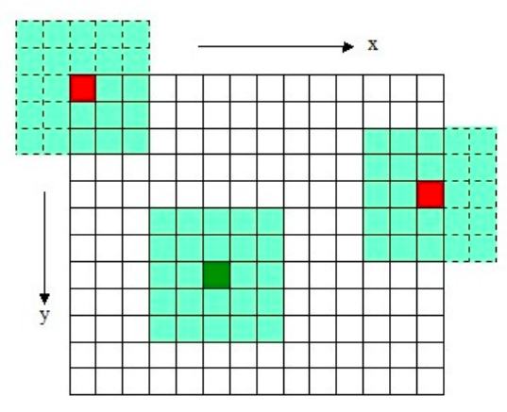
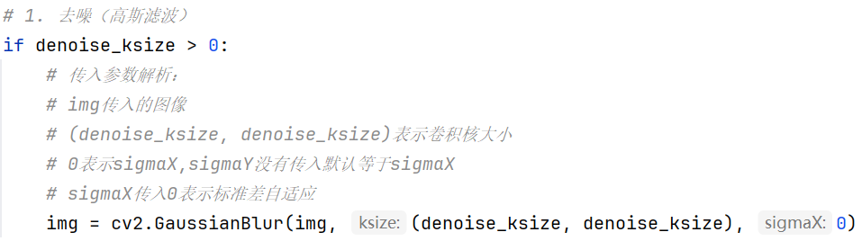
1
高斯滤波
获得由权重的卷积核之后，就可以进行卷积操作了，从左到右，从上到下，对图像的每一个点进行卷积运算
具体代码如下：
高斯滤波最终效果：它保留图像中变化缓慢的部分（如大块颜色、轮廓），抑制变化剧烈的部分（如椒盐噪声、细小纹理、水面反光）

Slide 9
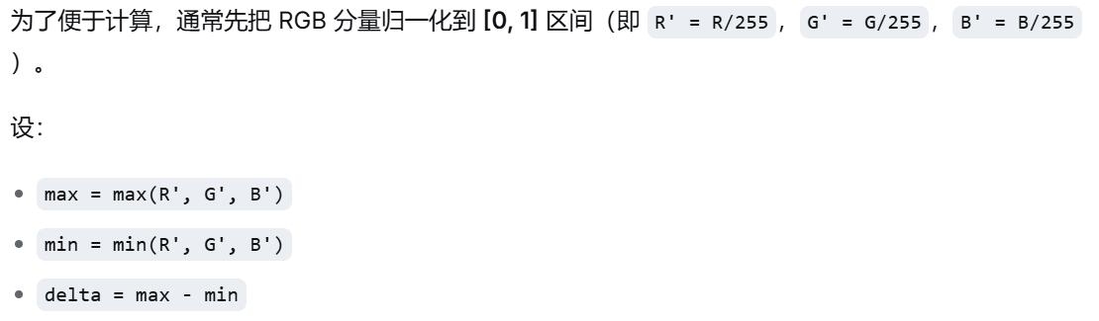
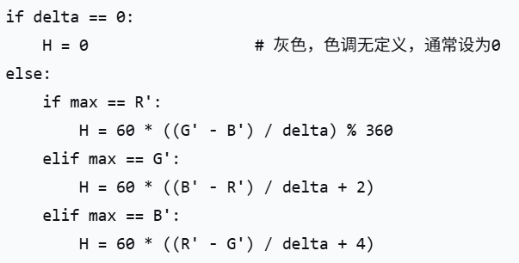
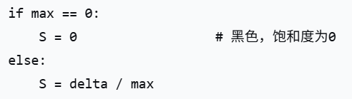

2
HSV空间色彩增强
如何从RGB转成HSV
计算 S（饱和度）
计算 V（明度）
计算 H（色调）

Slide 10
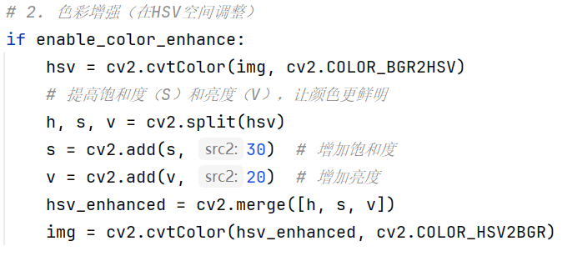
2
HSV空间色彩增强
我的色彩增强主要是在S饱和度、V明度加上一个常数，增加图像的辨识度，让特征更加容易被学习

Slide 11
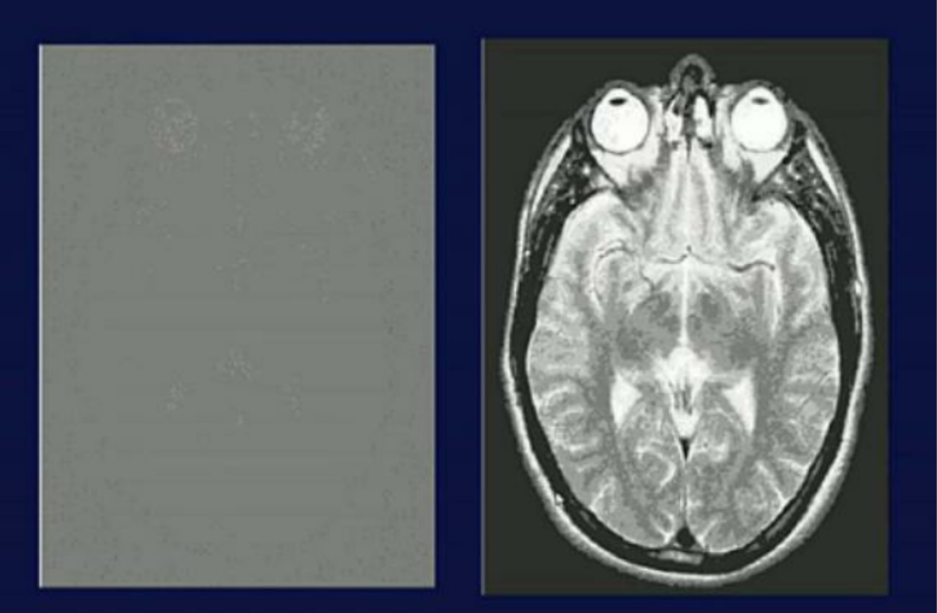
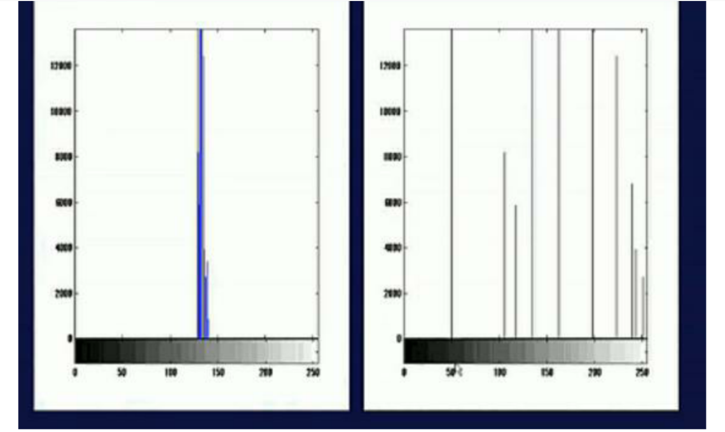
3
对比度增强(CLAHE)
HE是直方图均衡化，我们直观理解，什么样的图最模糊，当然是图像每个位置上的值都相差不大的时候，图像最模糊。HE需要统计各个取值的个数画成直方图，然后用课上的方式对他进行均衡化。而CLAHE是对图像分块进行HE处理。

Slide 12
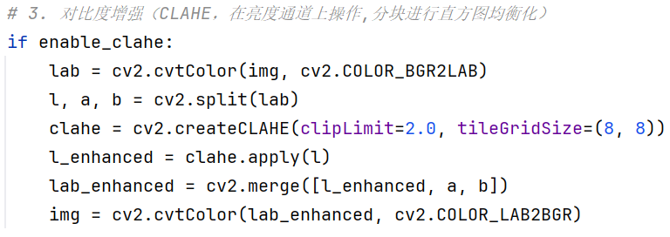
3
对比度增强(CLAHE)
我的代码是对亮度通道上进行均衡化，让水面漂浮物数据集亮度差异不那么大，就可以避免水波、反光对图像检测的影响

Slide 13
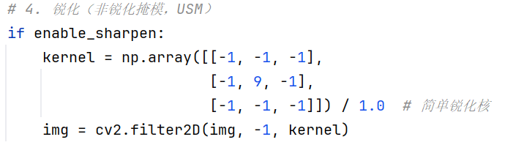
4
锐化
锐化与高斯滤波有很多相似之处，二者都用到了卷积操作。锐化的卷积核通常是下面这个矩阵。可以看到周围都是-1，中心为9，这表明这个卷积核可以弱化周围效果，更加突出(锐化)中间像素的像素值，这个就可以让一些物体的边界更加容易分辨，让物体的轮廓更加清晰

Slide 14
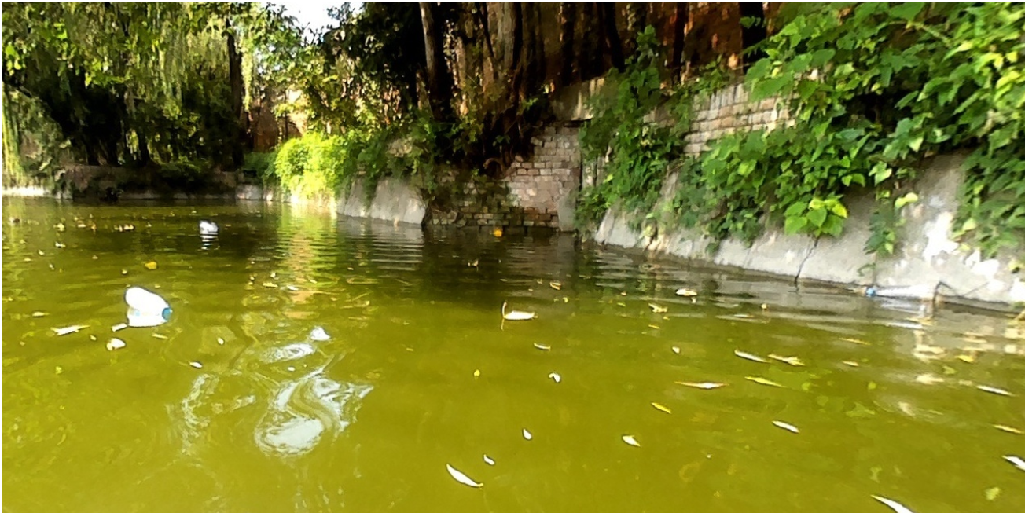
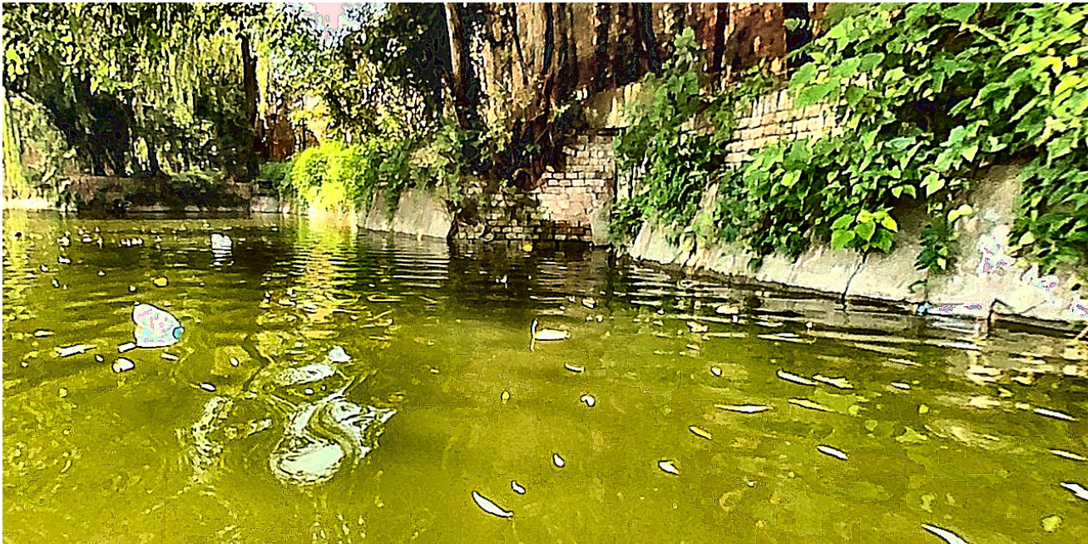
图像质量增强的具体效果：
图像质量增强前
图像质量增强后

Slide 15
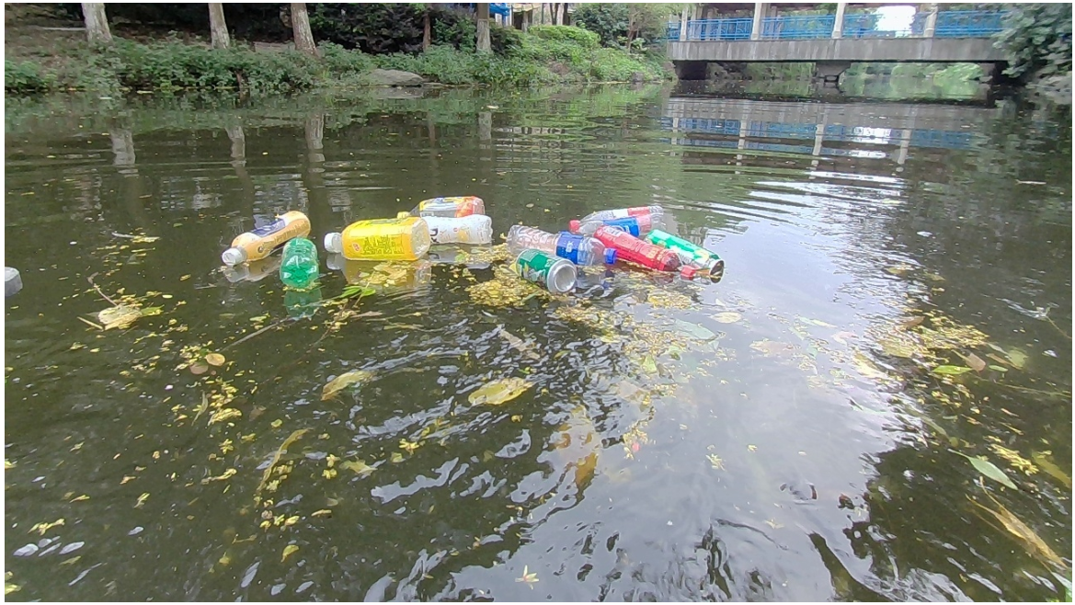
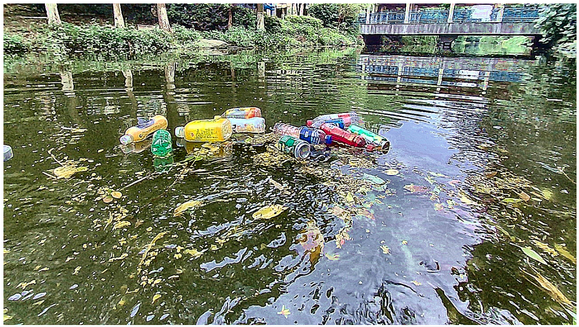
图像质量增强的具体效果：
图像质量增强前
图像质量增强后

Slide 16
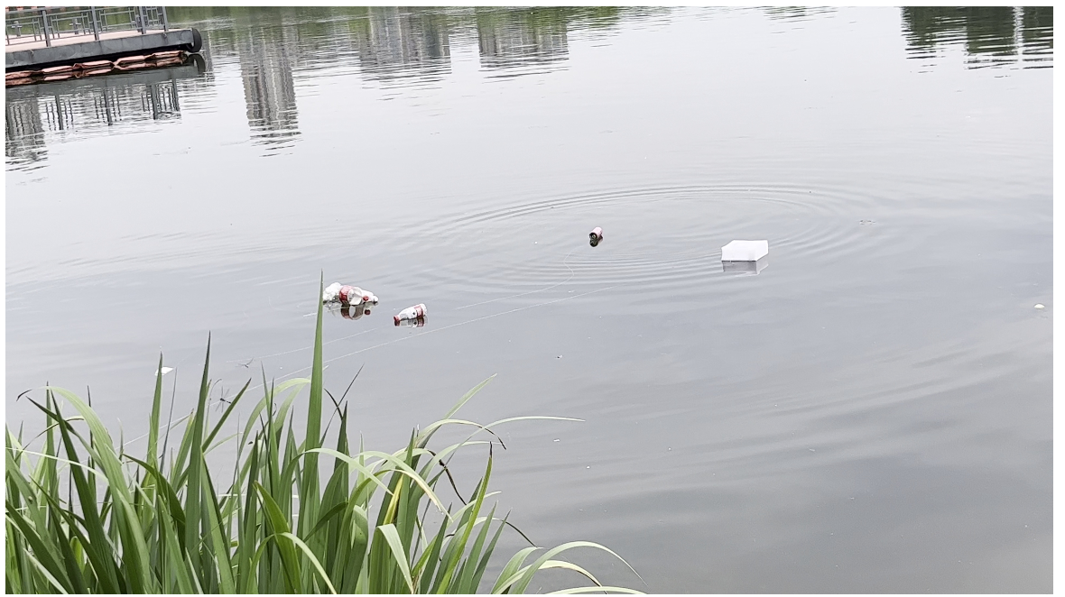
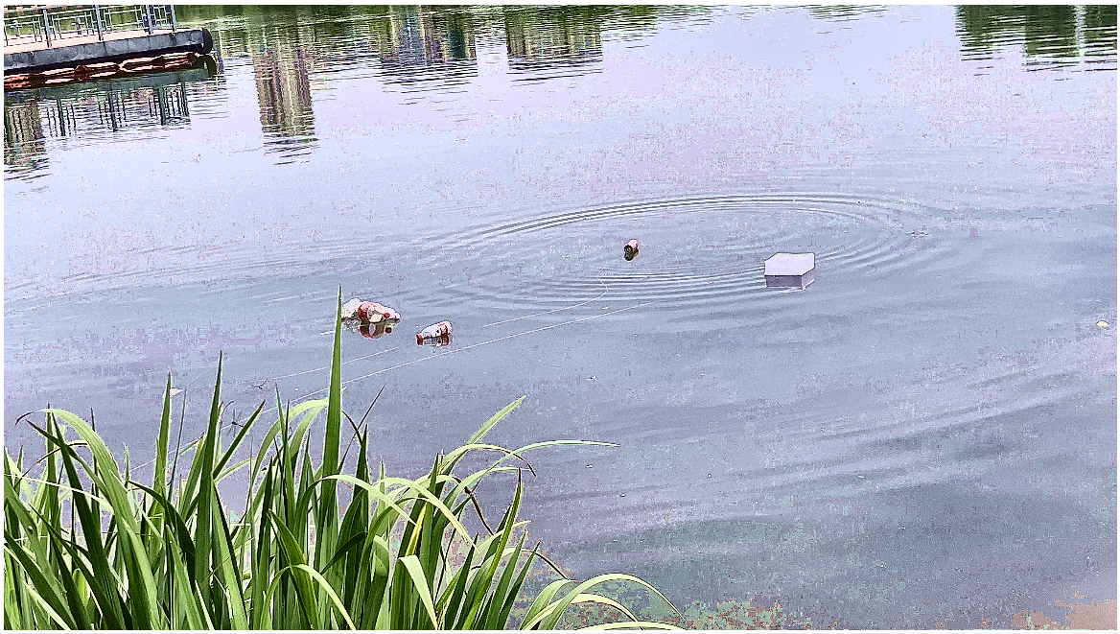
图像质量增强的具体效果：
图像质量增强前
图像质量增强后

Slide 17
C
图像数量增强

Slide 18
1
为什么要进行图像数量增强
图像增强除了质量上的增强，还需要有数量上的增强，为了让模型能够多角度灵活识别水面垃圾。我们需要在原图的基础上生成他们的旋转、翻折、中心裁剪的副本。图像质量增强处理后的图片能够减少模型欠拟合的概率，让模型更够更好学习到图片的特征；而图像数量增强后的图片能够减少模型过拟合的概率，让模型能够多角度学习到图片的特征。
比如说某个鹦鹉品种识别的项目，鸟嘴统一朝向左，最后模型训练好之后，很有可能出现出现过拟合的情况，看到朝右的鸟嘴就容易识别出错

Slide 19

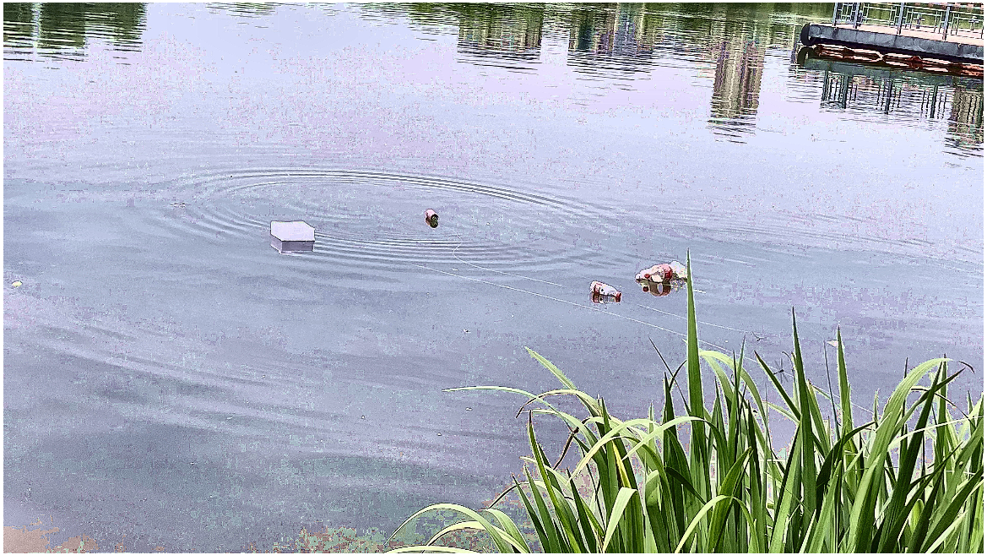
2
图像数量增强效果
原图
翻折

Slide 20
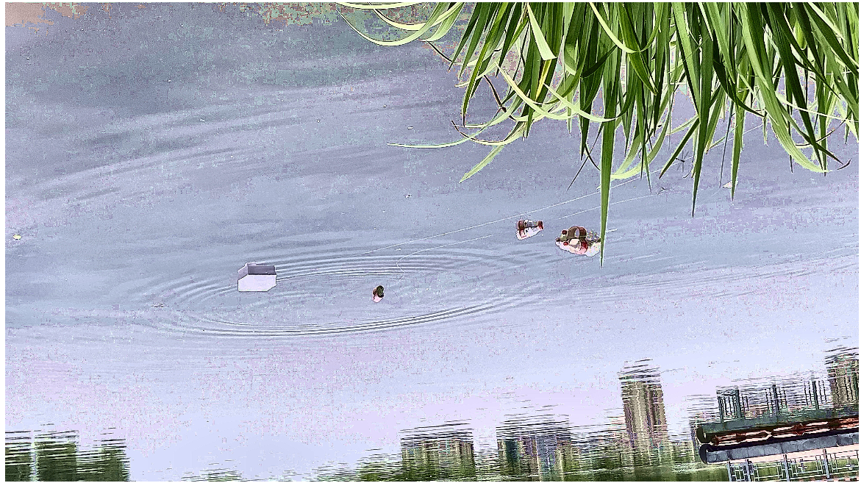
2
图像数量增强效果
原图
旋转

Slide 21
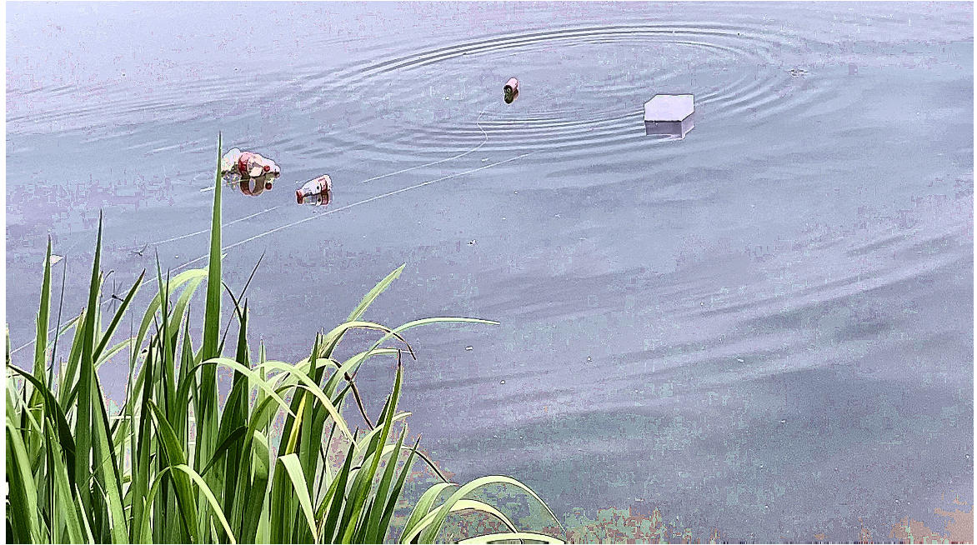
2
图像数量增强效果
原图
中心裁剪

Slide 22
D
图像输入统一处理

Slide 23
1
统一处理
为了便于把图像输入进模型中，我们需要做下面两步操作：
1.统一图像大小。
为了达成这个目标我们将使用resize对图像空间进行重新采样，这一步已经由OpenCV或者PyTorch封装完整了，直接调用对应库即可。经过这一步，就可以保证模型每一层（或者每一步计算）学习的特征数是一致的。
2.像素值归一化。
这一步要求我们对所有图像的RGB三个通道分别进行标准正态化操作，就是计算所有图像RGB三通道的三个均值、标准差，然后像素点值减去均值除以方差，就是压缩后的结果，这样让数值压缩到0附近，便于模型的学习，让模型训练更少的轮次就能够快速收敛
最后处理完的结果保存到Numpy的ndarray对象中，便于后续机器学习模型的输入。
或者也可以保存到PyTorch的tensor对象中，便于后续深度学习模型的输入。

Slide 24

谢
谢
观
看
汇报人：乔利锋

